Slide 1





АКСЕЛЕРАТОР ПГУ «НЕЙРОБУМ»
Мобильное приложение «Здоровье»

Slide 2
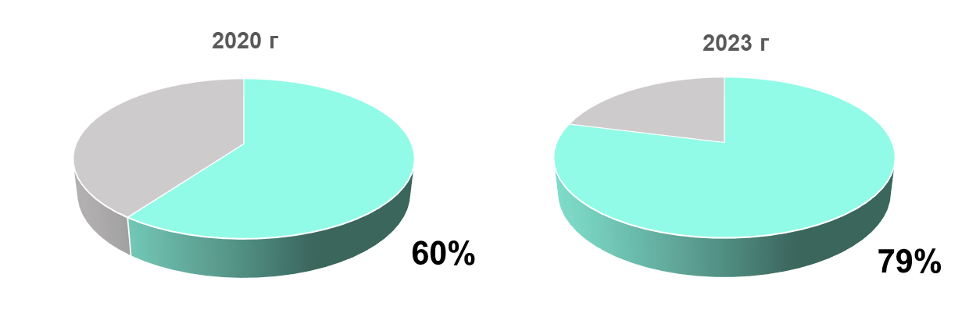
АКТУАЛЬНОСТЬ ПРОЕКТА
Доля людей следящих за своим здоровьем
Тренд на здоровый образ жизни
Загрязнение окружающей среды оказывает негативное влияние на здоровье людей, разрушая благоприятную для человека экосистему.
Быстрый ритм современной жизни заставляет людей экономить время на заботе о своем здоровье
Быстрое развитие цифровых технологий на российском рынке, стремительное внедрение проектов цифровизации во все сферы жизни и переход к онлайн
Актуальность проблемы контроля здоровья
всегда важна для человека и общества

Slide 3
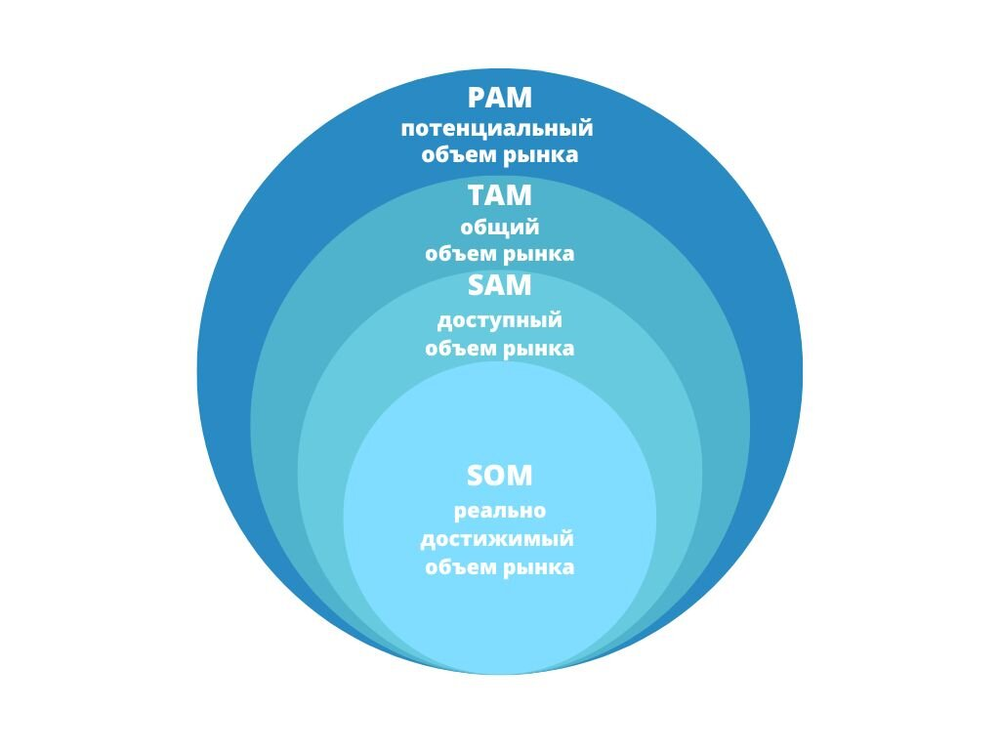





ЦЕЛЕВАЯ АУДИТОРИЯ ПРОЕКТА
Семейные люди от
25 до 50 лет с детьми
Люди ведущие активный образ жизни
РАМ - 82 479 000 чел.
ТАМ - 68 281 700 чел.
SAM - 61 453 530 чел.
SOM - 36 871 740 чел.
- забота о здоровье всех членов семьи
- измерение показателей
Люди с хроническими заболеваниями
Молодежь и подростки -
нехватка времени на здоровье
Пожилые люди - сидячий образ жизни,
возрастные проблемы со здоровьем
- частое посещение врача

Slide 4
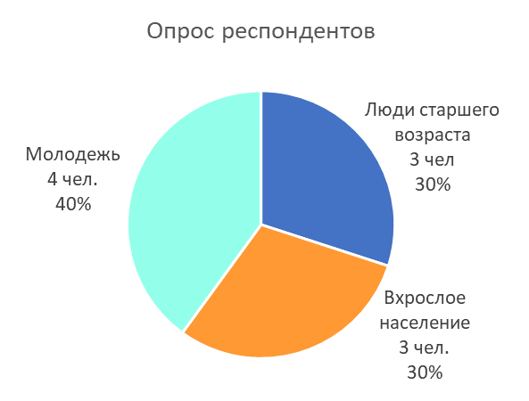
КЛЮЧЕВАЯ ПРОБЛЕМА
Люди хотят следить за здоровьем, но не знают как сделать это просто и быстро
Неудобство - приходится использовать несколько приложений для контроля всех нужных показателей здоровья
Сложности при записи к врачу, неудобство бумажной документации в поликлиниках
Результаты проведенного интервью
Проведен опрос с 10 респондентами
Выводы
Ключевые проблемы имеют высокую актуальность.
Опрошенные всех возрастов активно следят за своим здоровьем и посещают врачей
Несут финансовые расходы на обследования
Сложности записи к врачу из-за больших очередей.
Взрослое и молодое поколения пользуются приборами и приложениями для отслеживания здоровья.
Для контроля разных параметров здоровья необходимо пользоваться несколькими приложениями одновременно.

Slide 5

ПРЕДЛАГАЕМОЕ РЕШЕНИЕ И
ОСНОВНОЙ ФУНКЦИОНАЛ
контроль параметров здоровья
хранение документов, необходимых для посещение врача, в электронном виде
напоминает о приеме лекарств, воды и т.п. уведомления
онлайн диагностика здоровья и определение вероятности наличия заболеваний, включая выдачу информации о соответствии симптомов какому-либо заболеванию и рекомендации по записи к врачу нужной специализации и квалификации
библиотека лекарств (рецептов)
рекомендации по занятиям спортом/гимнастикой для решения вопросов по здоровью
онлайн-запись к врачу
вызов врача (кнопка экстренного вызова)
Мобильное приложение “Здоровье”

Slide 6





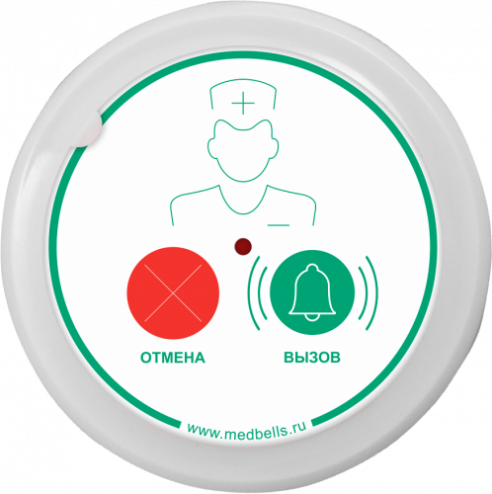
ЦЕННОСТНОЕ ПРЕДЛОЖЕНИЕ
Всё, что касается здоровья и его показателей, находится в одном приложении
шагомер
показатели здоровья
документы по мед книжки
вызов врача
напоминания

Slide 7
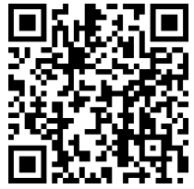
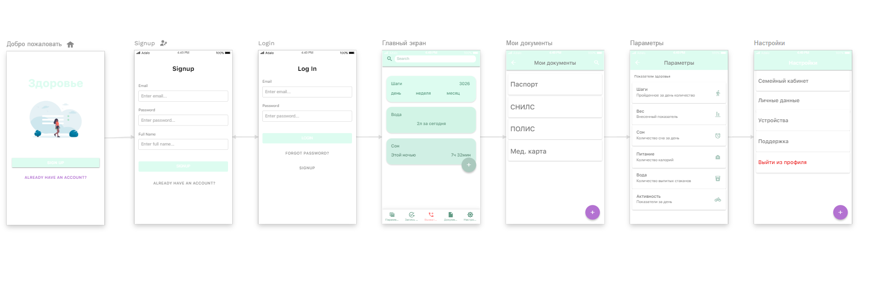
НАШ ПРОТОТИП

Slide 8
БИЗНЕС-МОДЕЛЬ ПРОЕКТА
2. Проблема и существующие альтернативы
Ключевой проблемой целевой аудитории является неудобство отслеживания показателей своего здоровья в связи с необходимостью использовать большое количество различных приложений и устройств и трудностями доступа к получению медицинского обслуживания вызванного неудобством записи к врачам и большими очередями.
4. Решение
Приложение позволяет пользователю облегчить жизнь и хранить все нужные документы для похода к врачу, контролировать все параметры и получать рекомендации по подходящим физическим нагрузкам, исходя из загруженных данных
3. Уникальная ценность и скрытое преимущество
- Отслеживание всех показателей здоровья в одном приложении, включая мониторинг, анализ и он-лайн диагностику;
- Чат-бот - советчик и навигатор по приложению, который выдаёт рекомендации:
• лекарств при введенных симптомах;
• по занятию спортом, физкультурой, ЛФК;
- Хранение документов необходимых для приема врача в электронном виде, н;
- Тревожная кнопка (вызов врача).
8. Ключевые метрики
Количество скачиваний; Количество компаний, желающих сотрудничать; Популярность среди аналогов; Скорость ответа на запрос чат-бота: 7 сек; Количество контролируемых параметров (около 9 для владельца браслета): шаги, вода, температура, давление, пульс, вес, рост, кислород, сон, не менее 5 для пользователя приложения; Количество параметров настройки приложения (возраст, вес, пол, имя, количество детей, уведомления, выбор контролируемых параметров, пакет функций.
1. Сегмент потребителей
1) Спортсмены и люди, ведущие активный образ жизни;
2) Люди от 16 до 60 лет, заботящиеся о своем здоровье;
3) Часто болеющие люди;
4) Дети людей пожилого возраста, заботящиеся о здоровье своих родителей.
5) Родители детей, в возрасте до 16 лет
5. Каналы распространения
Презентация приложения на акселераторе ПГУ "НЕЙРОБУМ"; Сотрудничество с блогерами; Реклама в социальных сетях; Рекламные видеоролики на телевидении и на платформах для просмотра фильмов; Сотрудничество с мед. учреждениями и спортивными залами/тренерами.
7. Структура расходов
Постоянные: ФОТ; Аренда облачного сервера для хранения данных и вычислительных процессов; Обновление приложения, обучение ИИ Аренда офиса; Реклама.
Переменные: Налог на доход; ФОТ (заработная плата сотрудников техподдержки с отчислениями).
6. Потоки доходов
Платные услуги (подписка с дополнительными функциями);
Продажа умных браслетов;
Реклама от партнеров

Slide 9
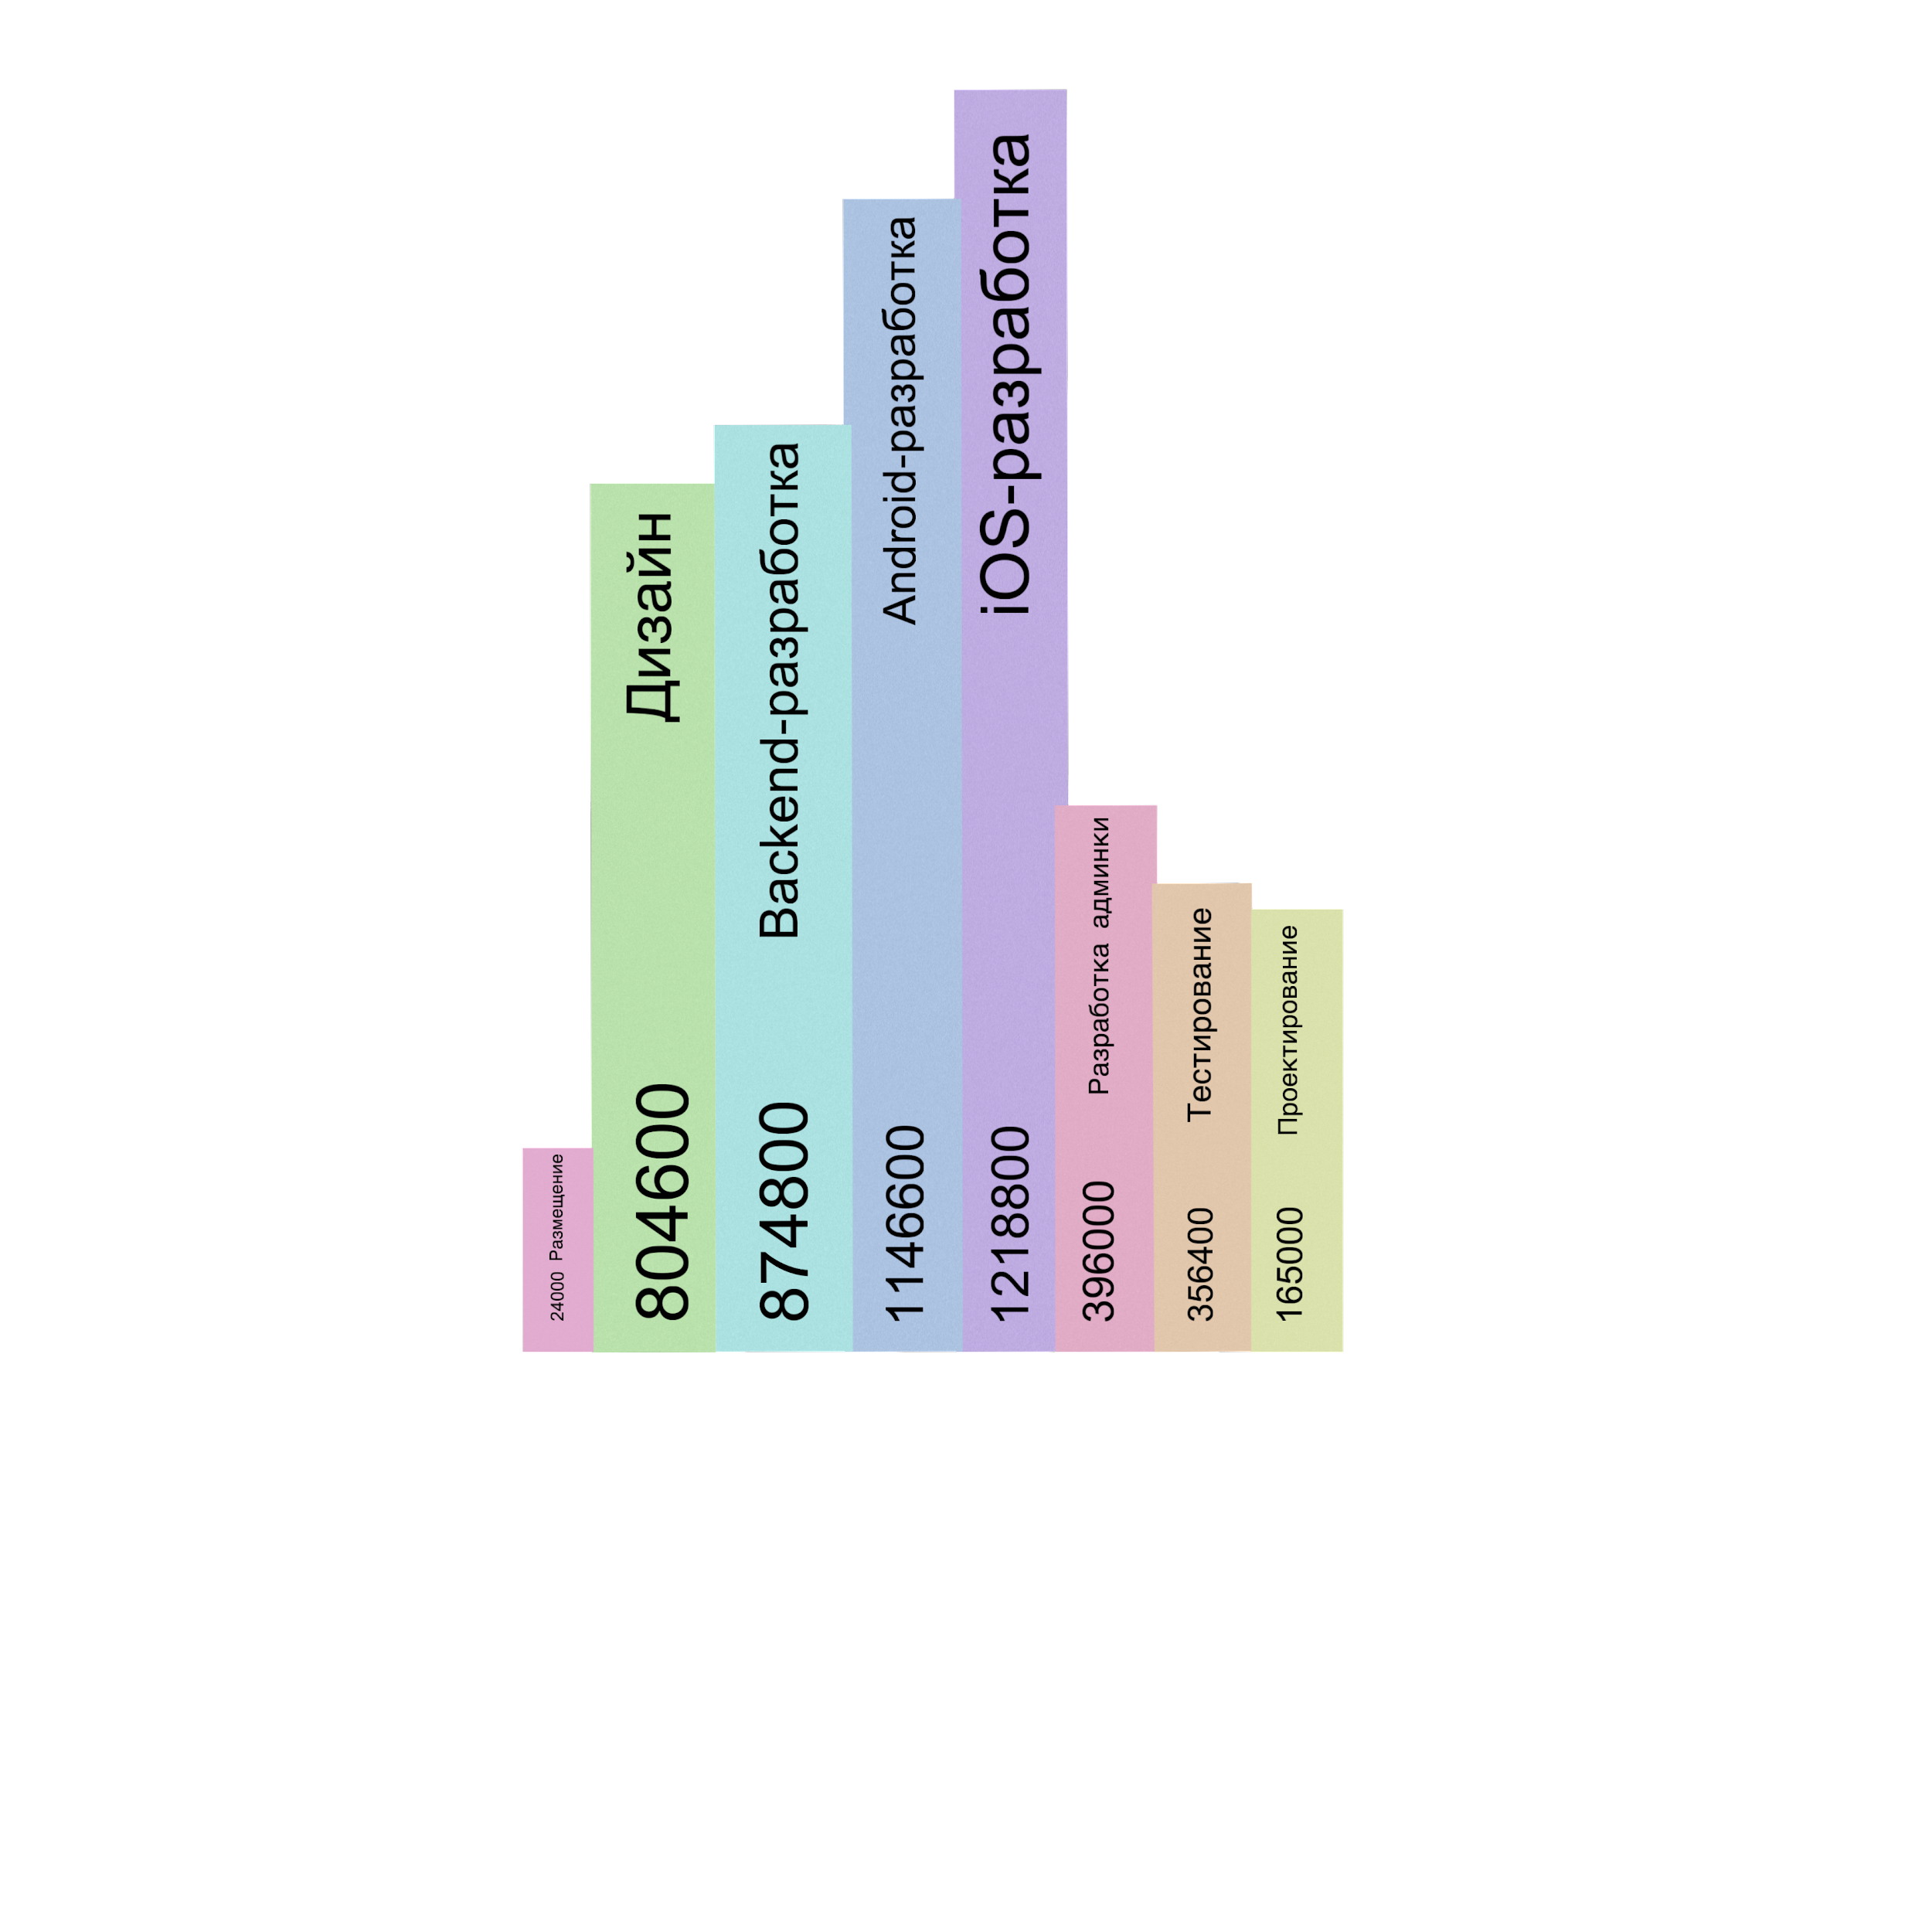
ФИНАНСОВЫЕ ПОКАЗАТЕЛИ ПРОЕКТА
Постоянные расходы | 1 960 тыс. руб. / мес.
Переменные расходы на одного пользователя | 18,5 руб. / мес
Точка безубыточности | 24 049 подписчиков
Количество подписчиков в первый год | 285 тыс. чел.
Срок окупаемости проекта | 4 мес.
Потенциальная прибыль по итогу 12 мес. | 150 762 тыс. руб.
Инвестиционные расходы:
28 520 тыс. руб.

Slide 10
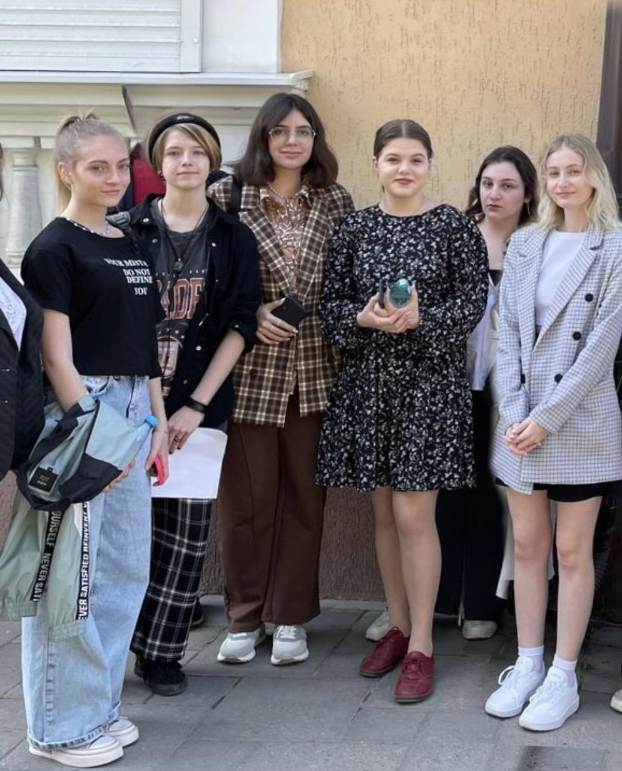
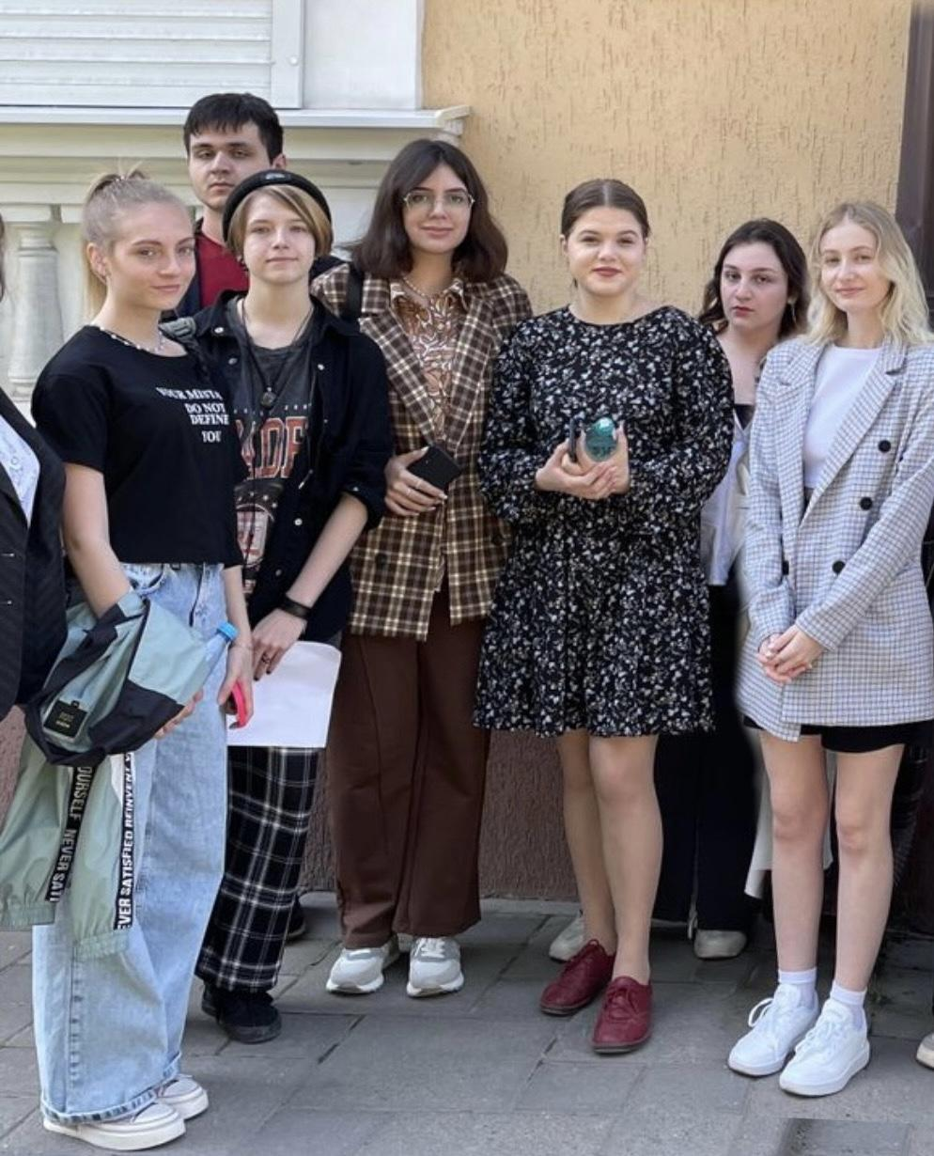
НАША КОМАНДА
Щипинова Каролина Дмитриевна - Лидер
Агаджанова Эмма Левоновна
Акиева Салима Эдуардовна
Голунова Дарья Александровна
Коптяева Мария Викторовна
Султанова Алевтина Сергеевна

Slide 11













































Будем на связи!
8-928-627-23-93

